Slide 1
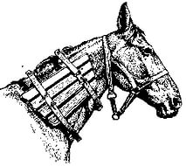
БОЛЕЗНИ В ОБЛАСТИ ЗАТЫЛКА, ШЕИ И ХОЛКИ

Slide 2
ПЛАН ЛЕКЦИИ
Анатомо-топографическая характеристика области затылка
Дифференциальная диагностика болезней в области затылка (ушиба, гематомы, лимфоэкстравазата, бурситов, флегмоны, некроза затылочно-остистой связки)
Этиология, патогенез, лечение и профилактика болезней в области затылка

Slide 3
4. Анатомо-топографическая характеристика области шеи
5. Этиология, патогенез, диагностика, лечение и профилактика
Флебита и тромбофлебита яремной вены;
Дивертикула пищевода;
Коллапса трахеи;
Гемиплегии гортани (свистящего удушья);
- Вывиха и перелома шейных позвонков

Slide 4
6. Анатомо-топографическая характеристика области холки;
7. Дифференциальная диагностика болезней в области холки( отеков застойного и воспалительного, гематомы, лимфоэкстравазата, бурситов, флегмоны, некроза надлопаточной связки, кариеса и остеомиелита остистых отростков грудных позвонков
8.Этиология, патогенез, лечение и профилактика болезней в области холки

Slide 5
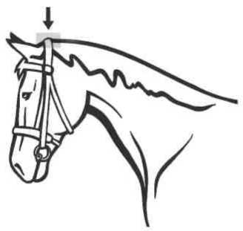
БОЛЕЗНИ В ОБЛАСТИ ЗАТЫЛКА
1. Анатомо-топографическая характеристика области затылка

Slide 6
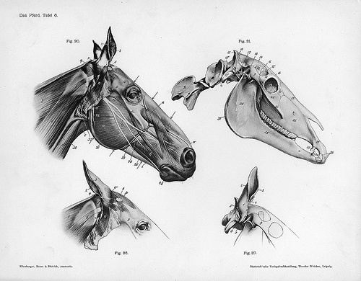
Затылочная область простирается от затылочной кости до 2-го шейного позвонка. Ее костной основой служит чешуя затылочной кости и 1-й шейный позвонок. От чешуи затылочной кости берет свое начало канатиковая часть затылочно-остистой (выйной) связки в виде двух симметрично расположенных тяжей плотно сросшихся между собой. В области затылка располагаются две бурсы: подкожная (поверхностая) и глубокая под затылочно-остистой связкой

Slide 7
Дифференциальная диагностика болезней в области затылка
Ушиб - горячая болезненная припухлость, диффузная, без четких границ, может осложняться потерей сознания
Гематома – образуется сразу после травмы, горячая, болезненная ограниченная припухлость, иногда пульсирующая, на 4-5 день ощущается крепитация по периферии, при пункции – кровь
Лимфоэкстравазат – припухлость негорячая, малоболезненная, продолжает увеличиваться в объеме в течение нескольких дней, характерен симптом «ундуляции», при пункции – соломенного цвета жидкость.

Slide 8
Бурситы - при асептическом воспалении подкожной слизистой сумки в области затылка обнаруживается округлая припухлость с четкими очертаниями. При пальпации отмечается умеренная болезненность, ощущается флюктуация. Местная температура в области затылка повышена. При поражении глубокой бурсы наблюдается двусторонняя, ограниченная, болезненная припухлость. Припухлость сверху раздвоена выйной связкой. При пальпации флюктуация ощущается слабо, местная температура в участке поражения повышена. При пункции припухлости аспирируется жидкость по цвету и консистенции соответствующая экссудату.
При хронических бурситах жидкого экссудата при пункции нет. При пальпации ощущения хряща или кости, кожа при этом не смещается.

Slide 9
Флегмона - общее состояние животного угнетенное. Шея вытянута, голова опущена, подвижность ее в области затылка резко ограничена. Аппетит уменьшен, отмечается учащение пульса и дыхания.
В начальной стадии развития флегмоны в области затылка появляется диффузная, напряженная, горячая, болезненная при пальпации припухлость. Кожа сильно напряжена, после выбривания кажется глянцевой, на поверхности кожи выступают капли серозного экссудата в виде росы. При развитии подкожной флегмоны образуются абсцессы, самопроизвольно вскрывающиеся наружу.
При исследовании крови обнаруживают лейкоцитоз и сдвиг ядра влево.

Slide 10
Некроз затылочно-остистой связки - отмечается плотная, малоболезненная припухлость и обнаруживаются сбоку затылка гнойные свищи. Из свищей выделяется гнойный экссудат, в котором можно обнаружить отторгшиеся волокна эластической ткани. Если некроз затылочно-остистой связки развивается в результате онхоцеркозной инвазии, то в гнойном экссудате можно обнаружить фрагменты паразита и крупинки обызвествленной ткани.

Slide 11
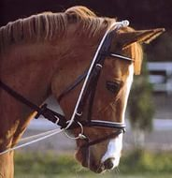
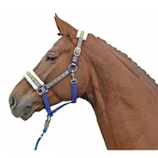
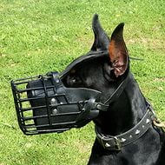
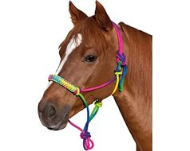
3. Этиология и патогенез болезней в области затылка
Ушиб, гематома, асептические бурситы обычно возникают от прямого механического воздействия :
- Удара тупым предметом
Давления ремней уздечки, недоуздка у лошадей; плотно подогнанного намордника у собак

Slide 12
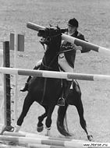
Данные заболевания возникает при ударах затылком о высокие кормушки, низкие потолки, на конкуре при падении перекладин препятствия
Иногда причиной являются удары хомутом при небрежном надевании и снимании его или дугой, сильное натягивание аркана или недоуздка при перевозке животного на автомашине, в вагоне, при следовании на привязи за другой лошадью или повозкой.

Slide 13
Даже при незначительных травмах в первую очередь разрываются мелкие кровеносные сосуды, размозжаются рыхлая клетчатка и жировая ткань. Развивается серозное (лошади и плотоядные) или серозно-фибринозное воспаление (КРС, МРС, свиньи).
При хроническом течении асептических бурситов возникает постоянное раздражение внутренней оболочки бурсы экссудатом, что ведет к ворсинчатому разрастанию ткани на внутренней стенке бурсы в местах, лишенных покровных клеток. Сгустки фибрина прорастают соединительной тканью, пропитываются солями кальция. В результате бурса увеличивается в объеме, становится бугристой. Внутри бурсы разрастается фиброзная ткань, и полость бурсы за счет этих тяжей становится многокамерной.

Slide 14
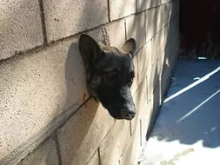
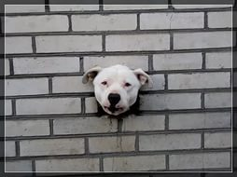
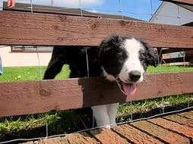
Лимфоэкстравазат появляется в результате сильного смещения кожи в области затылка при застревании головы в каком либо узком пространстве (заборе)
или при действии механической ударной силы не по прямой, а по касательной (скользящий удар)

Slide 15
При значительных смещениях кожи в области затылка разрываются лимфатические сосуды, а так как они не тромбируются, то объем вытекающей лимфы постоянно возрастает и сдавливает окружающие ткани (прежде всего затылочно-остистую связку).

Slide 16
Гнойные бурситы развиваются как осложнение глубоких ран и при переходе гнойного воспаления из окружающих тканей
Флегмоны возникают по продолжению гнойного воспалительного процесса из ран, а также при некоторых инфекционных и инвазионных болезнях (мыте, онхоцеркозе).
Онхоцеркоз лошадей широко распространен в мире и на территории РФ.

Slide 17
Onchocerca cervicalis - тонкий, молочного цвета червь, длина которого достигает у самки 1 м и у самца 25 - 30 см. Эта нематода напоминает собой белую тонкую нитку. Паразиты локализуются, преимущественно, в капюшонообразном расширении затылочной связки, в надлопаточной связке; иногда его находят в мышечных тканях, хрящах и корне брыжейки, а также в остистых отростках грудных позвонков и в области лопаточного хряща.

Slide 18
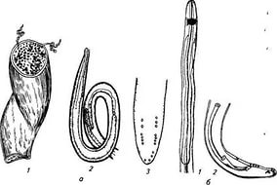
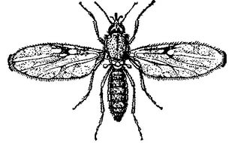
Онхоцерки, как и все филяриата, развиваются с участием промежуточного хозяина - кровососущего насекомого; для Оnchocerce cervicalis им являются различные виды мокрецов - Culicoidcs.

Slide 19
Личинки его остаются в толще кожи между клетками (в периваскулярной соединительной ткани и в подэпидермальном слое), а также в синовиальной жидкости суставов и сухожильных влагалищ длительный срок. В крови их не находят. Мокрецы, нападая на лошадь для сосания крови, проглатывают находящихся в толще кожи личинок онхоцерков. В полости тела мокреца личинки развиваются и через 24 дня достигают инвазионной стадии. Мокрецы заражают здоровых лошадей при новом нападении на них. Это происходит только в летнее время, в период лёта мокрецов.

Slide 20
ЛЕЧЕНИЕ И ПРОФИЛАКТИКА БОЛЕЗНЕЙ В ОБЛАСТИ ЗАТЫЛКА
При незначительных ушибах, гематомах, асептических бурситах и наличии ссадин, царапин шерсть выстригают и пораженные участки смазывают спиртовым раствором йода. В свежих случаях, когда обнаруживаются сильная болезненность, значительная припухлость, показано применение холода в течение первых суток. Затем применяют спиртовые влажные высыхающие повязки, тепловые лечебные процедуры. Используют местные новокаиновые блокады с антибиотиками.
Гематомы вскрывают на 4-5-й день.

Slide 21
Асептические бурситы после опорожняющей пункции в бурсу вводят раствор антибиотика, 0,5% новокаина и гидрокортизона. При рецидиве в бурсу вводят лекарственные вещества, уменьшающие продукцию слизи и действующие вяжуще и противовоспалительно (2...3%-ный раствор протаргола или колларгола, 1...2%-ный раствор формалина). Для промывания полости слизистой сумки используют 1 %-ный раствор Люголя.
При отсутствии лечебного эффекта и в запущенных случаях прибегают к введению в слизистую сумку 10%-ного раствора сульфата меди, 10%-ного раствора нитрата серебра, 20%-ного спиртового раствора йода. Через 2...4 дня полость бурсы вскрывают, тщательно удаляют слизистую оболочку и лечат в дальнейшем как рану. В этих случаях при помощи инъецируемых растворов добиваются разрушения слизистой оболочки бурсы, после чего возможно заполнение ее полости соединительной тканью.

Slide 22
При гнойном бурсите применяют только оперативный способ лечения. При поражении глубокой слизистой сумки для доступа к гнойному очагу делают срединный разрез с боковыми контрапертурами. В послеоперационный период показана стимулирующая терапия.

Slide 23
Лимфоэкстравазат – нельзя охлаждать и греть, в виду того, что на данные температурные раздражители наблюдается еще больший приток лимфы. После уточнения диагноза необходимо лимфоэкстравазат вскрыть и для остановки лимфотечения обработать внутреннюю поверхность полости вяжущем раствором 5% -ого йода, 2...3%-ого протаргола или колларгола. Наложение умеренно-давящей повязки для надежного примыкания стенок полости в области затылка проблематично т.к. может пострадать связка (от давления на нее нарушение питания и как следствие –некроз).

Slide 24
Флегмона – в начальной стадии развития флегмоны в течение первых 48 ч показаны местные влажные высыхающие спиртовые повязки, короткий новокаиновый блок с антибиотиками или внутривенно ежедневно вводить 0,25%-ный раствор новокаина.
За состоянием патологического очага ведут тщательное наблюдение и при обнаружении намечающихся участков размягчения прибегают к ранним линейным разрезам. Вскрытие очагов абсцедирования способствует уменьшению интоксикации, снижает внутритканевое давление, предупреждает некроз тканей и тромбоз сосудов, обеспечивает сток гнойного экссудата и улучшает кровоснабжение тканей.

Slide 25
Оперативное вмешательство в области затылка сопровождается значительным кровотечением. Поэтому перед операцией необходимо применять средства, повышающие вязкость и свертываемость крови. При остановке кровотечения из крупных сосудов следует прибегать к перевязке их, а не к тугому тампонированию. Тугая тампонада оказывает давление на ткани и при пониженной их жизнедеятельности способствует некрозу последних. Перевязку раны делают на 3...4-й день, если со стороны общего состояния животного нет показаний к преждевременной смене повязки. В послеоперационный период для обработки ран применяют 3%-ный раствор перекиси водорода, гипертонические растворы средних солей с прибавлением перманганата калия, накладывают повязки с мазью Вишневского, Ируксоветин, Офламелид.

Slide 26
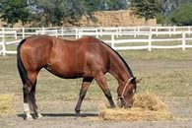
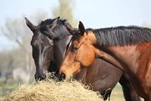
Наряду с местным лечением при флегмоне обязательно применяют средства общей противосептической и стимулирующей терапии. Внутримышечно назначают антибиотики, внутривенно вводят новокаин, кальция хлорид, глюкозу, др. Проводят курс аутогемотерапии. Для улучшения стока экссудата кормят животное с пола.

Slide 27
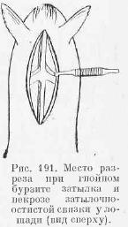
При некрозе затылочно-остистой связки - применяют оперативный способ. При этом иссекают и удаляют всю
пораженную связку в пределах здоровой ткани. Лучшим способом оперативного удаления некротизированной связки является разрез вдоль по гребню затылка

Slide 28
При асептическом онхоцеркозном поражении связки хирургическое вмешательство противопоказано. Некоторые авторы получили положительный результат от внутривенного применения препаратов иода (25 мл 1% люголевского раствора разводят в 150 мл изотонического раствора хлорида натрия). Лечение продолжается 4 дня (ежедневно по одной инъекции) с повторением такого же курса до 3 раз при интервалах в 7 дней.
При онхоцеркозе, осложненном гноеродной инфекцией, оперативным путем удаляют все пораженные некротические участки.

Slide 29
ПРОФИЛАКТИКА БОЛЕЗНЕЙ В ОБЛАСТИ ЗАТЫЛКА
Для предупреждения обычно тяжело протекающих заболеваний в области затылка необходимо следить за тем, чтобы затылочный ремень недоуздка не сдавливал и не травмировал тканей затылка, прилегал к затылку свободно и плашмя, а не ребром, не был в этом месте прошит и тем более проволокой. Пугливых лошадей нельзя привязывать на короткий повод, а также ставить в помещения с низким потолком и низкими косяками дверей. В то время когда лошадь подбирает корм под кормушкой, следует издали привлечь ее внимание окриком, а не появляться неожиданно. При первых признаках воспаления в области затылка от любой причины недоуздок немедленно снять, а лошадь поместить в денник, не привязывая

Slide 30
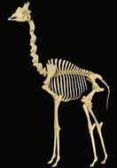
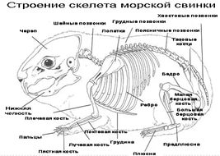
Анатомо-топографическая характеристика области шеи
Костную основы шеи составляют 7 позвонков и у мелких и у высоких млекопитающих. В области шеи кроме атланта все позвонки чрезвычайно подвижны

Slide 31
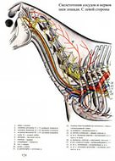
В этой области располагаются пищевод, гортань, трахея, яремная вена, ваго-симпатический нервный ствол

Slide 32
Флебит – воспаление яремной вены и тромбофлебит – воспаление, осложненное тромбообразованием наблюдаются у животных при погрешностях внутривенного введения некоторых лекарственных веществ (хлоралгидрата, кальция хлорида, флавакридина гидрохлорида и др.) которые при попадании в периваскулярную клетчатку или на интиму вызывают химический ожог стенки сосуда и при грубом нарушении асептики и антисептики при взятии крови (прокол вены в одном и том же месте, работа тупыми иглами, беспокойство животных при этом).

Slide 33
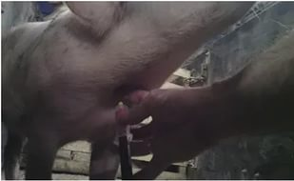
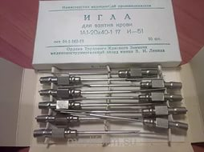
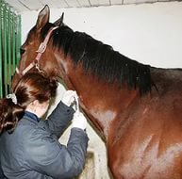

Slide 34
По этиологическим признакам различают травматическое, послеоперационное, токсическое и инфекционное воспаление вен;
по клиническому течению - острое и хроническое;
по характеру воспалительного процесса асептическое и гнойное.
При травмах вены в сочетании с сопутствующими факторами воспалительный процесс начинается обычно с периваскулярной клетчатки - Periphlebitis, реже воспаление начинается с внутреннего слоя стенки вены - Endophlebitis.

Slide 35
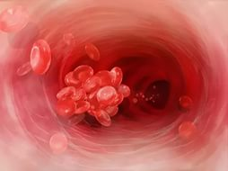
Возникший в вене воспалительный процесс вскоре захватывает всю ее стенку - Phlebitis, и в просвете поврежденной вены образуется тромб - Trombophlebitis, частично или полностью закрывающий просвет сосудаподходящих к вене. Стенка вены инфильтрируется клеточными элементами.

Slide 36
При замедленном образовании тромба и усиленном его расплавлении возбудителями гнойной или гнилостной инфекции возможно внезапное кровотечение из периферического отрезка вены.
Частицы распадающегося тромба могут увлекаться током крови и вызывать пневмонию, гангрену легких, сепсис.
Стенка вены может некротизироваться на значительном расстоянии с образованием большого количества гнойного экссудата.
При асептических тромбофлебитах тромбы рассасываются или канализируются. Возможны организация тромба и закрытие просвета вены.

Slide 37
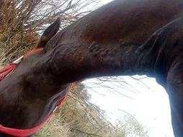
Клинические признаки. При остром асептическом флебите воспалительный отек и припухлость по ходу вены в яремном желобе выражены умеренно. Пальпация болезненна. При хроническом течении флебита четко выражено уплотнение стенки вены и параваскулярной клетчатки. По ходу яремной вены обнаруживается плотный безболезненный тяж. Проходимость крови по вене сохраняется.

Slide 38
Асептический тромбофлебит сопровождается выраженным отеком, умеренной болевой реакцией в зоне поражения, шнурообразным уплотнением на месте образования тромба, переполнением кровью периферического отрезка вены и запустеванием ее центральной части.
При надавливании на вену центральнее уплотненного участка она остается запустелой, медленное заполнение ее свидетельствует о неполной обтурации или о возникновении каналов в тромбе.

Slide 39
При гнойном тромбофлебите резко нарушается общее состояние организма.
Отмечается угнетение животного и венозная гиперемия слизистых оболочек, иногда развивается отек головы и затрудняется акт жевания. Отмечаются увеличение, значительное уплотнение и болезненность вены в зоне поражения. Периферический конец вены от тромба также сильно переполнен кровью, а окружающие мягкие ткани отечны.

Slide 40
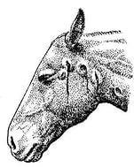
Характерен посттромбофлебический синдром, обусловленный сильными болями, лихорадочным состоянием, прогрессирующим отеком и гнойными свищами., может заканчиваться сепсисом

Slide 41
Лечение осуществляют комплексно.
При асептических флебитах и тромбофлебитах кожу зоны поражения вначале смазывают спиртовым раствором йода, а затем применяют в течение суток разные виды холода, новокаиновые местные блокады с антибиотиками, гепариновую мазь, троксевазин. Начиная со вторых суток, целесообразно использовать тепловые процедуры. Рекомендуются введение в пораженную вену фибролизина в сочетании с гепарином.
Гепарин вводят в первое время в вену 4- 5 раз в сутки (лошадям и крупному рогатому скоту суточная доза до 150 000 е. д., что соответствует 150 мг; мелким животным 5000- 10 000 е. д., - 15 мг).

Slide 42
Вводить антикоагулянты необходимо при обязательных контрольных исследованиях крови через каждые 2 дня. В случае снижения протромбина до 30%, появления кровоточивости из слизистых оболочек или ран рекомендуется немедленно прекратить инъекции антикоагулянта и ввести в вену 1%-ный раствор протаминсульфита, который является антагонистом гепарина (1 мг этого препарата нейтрализует 10 е. д. гепарина).
Целесообразно применение гирудотерапии

Slide 43
При гнойных флебитах и тромбофлебитах показано оперативное лечение (в ранние сроки воспаления производят резекцию пораженного участка вены). При гнойных тромбофлебитах флегмонозного характера делают линейные разрезы кожи с целью уменьшения напряжения тканей, улучшения кровоснабжения и удаления продуктов обмена и токсинов.

Slide 44
Профилактика флебита и тромбофлебита
Нельзя пользоваться тупой, ржавой и не стерильной кровопускательной иглой. Чтобы кровопускательные иглы были всегда исправны необходимо после каждого пользования ими тщательно промыть канал иглы, высушить их и вставить мандрены. Если при введении раствора в вену появляется припухлость, надо введение этого раствора немедленно прекратить и ввести под кожу в область припухлости несколько мл 0,5% раствора новокаина. Растворы хлорида кальция и хлоралгидрата удобнее готовить не на дестиллированной воде, а на изотоническом растворе хлорида натрия, т. к. в случае попадания его в клетчатку некроза тканей не бывает, а рассасывание инфильтрата идет лучше. Место венепункции обрабатывать раствором антисептика.

Slide 45
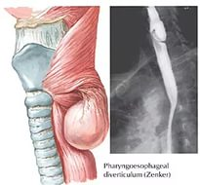
Дивертикул (выпячивание)пищевода –
характеризуется локальным увеличением просвета пищевода и сопровождается нарушением функционирования.

Slide 46
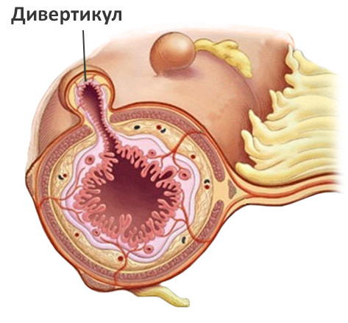
Дивертикул на разрезе пищевода

Slide 47
Этиология
Встречается редко, преимущественно у крупного рогатого скота в нижней части шейного отдела пищевода. Этому предшествует закупорка просвета пищевода застрявшими корнеплодами. Способствует возникновению дефекта повышенное давление внутри пищевода
У собак наблюдаются врожденные дивертикулы пищевода как результат эмбрионального недоразвития мышечной стенки глотательной трубки и нарушения иннервации пищевода, что приводит к снижению его перистальтики и формированию выпячивания в стенке.

Slide 48
Также наблюдаются приобретенные формы дивертикула пищевода (в его появлении виноваты другие заболевания органов пищеварения, воспалительные процессы).
Развивается чаще у старых животных на фоне общего падения тонуса мускулатуры, а также вследствие одностороннего сдавливания пищевода извне опухолями, увеличенными лимфатическими узлами, одностороннего слипчивого контакта стенки пищевода с другими тканями (при осложненных укушенных или огнестрельных ранах в области шеи).

Slide 49
Патогенез
Дивертикул пищевода всегда сопровождается нарушением его функционирования вследствие расстройства перистальтики. Оно возникает обычно на фоне сужения пищевода, в результате чего кормовые массы застаиваются и вызывают растяжение стенки пищевода выше места его сужения. Возникновение дивертикулов обусловлено и длительным оттягиванием стенки пищевода при образовании спаек ее с окружающими тканями. Дивертикул может быть также следствием разрыва или расслоения мышечных волокон пищевода, и когда слизистая оболочка его выпячивается в форме грыжи .

Slide 50
Клинические признаки
В случаях дивертикула в шейной части пищевода в области яремного желоба с левой стороны находят выпячивание в форме цилиндрической или круглой припухлости, которая при приеме корма животным увеличивается, становится плотной, а при разминании уменьшается в размере. После приема корма у животных могут быть пустые глотательные движения и судороги шейных мышц.

Slide 51
При дивертикулах в грудной части пищевода обращают на себя внимание антиперистальтические движения пищевода, сопровождающиеся выделением изо рта и ноздрей слизи с примесями кормовых масс часто с гнилостным запахом. В этом случае возможна аспирация их в легкие, что может осложниться бронхопневмонией.

Slide 52
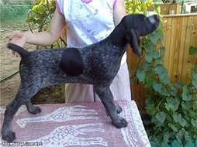
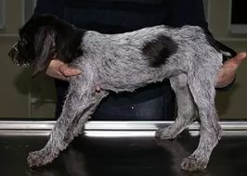
При врожденных дивертикулах пищевода
больные щенки значительно отстают в росте

Slide 53
Диагноз и дифференциальный диагноз
Учитываются нарушения акта глотания, наличие на шее в области яремного желоба припухлости, а также возникающие антиперистальтические сокращения пищевода.
Прогноз - чаще неблагоприятный. Смерть в результате вторичной пневмонии, желудочно-пищеводного втягивания, кахексии и других осложнений.

Slide 54
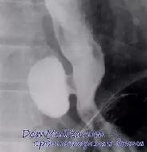
Ценные сведения дают зондирование пищевода и рентгеноскопия с применением контрастной массы

Slide 55
Лечение. Показана операция. Однако, как правило, она приводит к образованию рубцов на пищеводе и его стенозу с неблагоприятными последствиями. Считается целесообразной своевременная выбраковка больных сельскохозяйственных животных и при врожденной форме дивертикула у собак с целью недопущения осложнений болезни и их истощения.

Slide 56
В случае приобретенного расширения пищевода лечение может быть успешным. Выбор того или иного способа и метода лечения зависит от ряда причин:
- индивидуальных особенностей
протекания патологии,
возраста животного, степени запущенности заболевания,
а также от наличия необходимого опыта торакальных операций у хирурга.
Необходимо отметить, что только радикальное хирургическое лечение может позволить полностью или частично избавить животное от патологии.

Slide 57
Оперативное лечение дивертикулов пищевода
Способ 1. При незначительных по объему дивертикулах операцию проводят по типу инвагинации. После вправления складки в просвет пищевода, не вскрывая его стенки, накладывают 3-4 петлевидных шва, в поперечном направлении пищевода.
Способ 2. В тех случаях, когда дивертикул имеет большие размеры его рассекают без вскрытия слизистой оболочки. Последнюю вправляют в просвет пищевода, а мышечную рану пищевода ушивают прерывистыми узловатыми швами.
Способ 3. Если ниже дивертикула имеется участок резкого сужения пищевода, вырезают полностью суженый участок органа и соединяют пищевод " конец в конец " двухэтажным швом так же, как сшивают два конца кишки. К этому способу прибегают в крайних случаях.

Slide 58
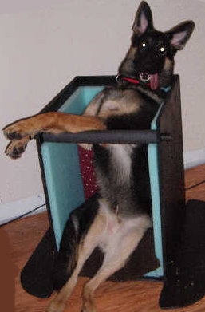
Послеоперационный уход у собак. Большое значение имеют режим кормления и диетотерапия.
1. Снизить вероятность аспирации содержимого пищевода (в течение 4-х недель кормить животное в вертикальном положении, когда верхняя часть туловища выше нижней по крайней мере на 45°).
В таком положении животное должно находиться не менее 10 мин после приема корма и перед сном.

Slide 59
2. Корм в течение первых дней после операции должна быть жидким, а затем кашеобразным. Начиная примерно с 10-го дня собаке можно понемногу давать более твердый корм.
3. Увеличить количество поступающих с кормом питательных веществ (по возможности, кормить животное 4 раза в день).
4. Определенное значение имеет запрещение лекарственных средств, раздражающих слизистую оболочку пищевода и желудка (пероральные антибиотики), а также средств, усиливающих желудочную секрецию (кофеин, кортикостероиды и др.).
5. Отсасывающий дренаж удаляют после нормализации дыхания.

Slide 60
Профилактика дивертикула пищевода
У крупного рогатого скота корнеклубнеплоды, жмыхи, початки кукурузы надо скармливать в измельченном виде. Нужно обеспечивать полноценное кормление и не оставлять в местах, доступных для животных, посторонних предметов, которые они могут заглатывать
У собак вовремя лечить воспалительные заболевания пищевода и окружающих тканей

Slide 61
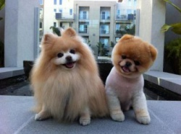
Коллапс трахеи – это синдром, характеризующийся уплощением колец трахеи или вялостью дорсальной трахеальной оболочки. Встречается преимущественно у декоративных и карликовых пород собак - йоркширских терьеров, той-терьеров, чи-хуа-хуа, померанских шпицев.

Slide 62
Трахея представляет собой трубчатый орган, соединяющий гортань и бронхи. Жесткую структуру трахеальной трубки обеспечивают хрящевые полукольца, обращенные незамкнутой стороной дорсально (вверх, к позвоночнику). Замыкает это пространство соединительнотканные связки - трахеальная мембрана.

Slide 63
Анатомически коллапс трахеи представляет собой изменение нормального (практически круглого) сечения трахеи из-за уплощения колец, из-за чего дорсальная соединительнотканная мембрана провисает внутрь, в полость трахеи. Это приводит к уменьшению диаметра трахеи, приводя к нарушению нормальной проходимости. Провисание может затрагивать все протяжение трахеи или только шейный или грудной отделы.

Slide 64
При коллапсе трахеи развивается хроническое воспаление слизистой оболочки. Это приводит в потере функционирующего эпителия и замене его фиброзной тканью, из-за чего кашель еще больше усугубляется. У некоторых собак при длительном течении коллапс приводит к легочной гипертензии и развитию изменений в правых отделах сердца.

Slide 65
Клинические признаки
Коллапс трахеи у собак характеризуется хронически кашлем, который усиливается при эмоциональном возбуждении.
Обычно это сухой, громкий кашель, который возникает при натягивании поводка, попадании холодного воздуха или после питья.
Могут быть как короткие, единичные покашливания, так и приступообразные, во время которых владелец отмечает посинение (цианоз) языка и слизистых оболочек

Slide 66
Кашель можно вызвать при надавливании на трахею, так называемый «положительный трахеальный рефлекс». При этом животное хорошо переносит физические нагрузки.
У некоторых животных коллапс трахеи в течении всей жизни протекает бессимптомно и может случайно обнаружиться на рентгеновском снимке. Значительно усугубляет проблему лишний вес.

Slide 67
Для подтверждения диагноза необходима рентгенограмма трахеи в боковом положении. Желательно сделать снимки на фазе вдоха и выдоха - это связано с тем, что во время вдоха происходит коллапс шейного отдела, а при выдохе коллапс грудного отдела. В тяжелых случаях сужение трахеи или провисание дорсальной мембраны визуализируются и на обычных снимках.
Золотым стандартом диагностики этого заболевания является эндоскопическое исследование (трахеобронхоскопия). Во время эндоскопии четко виден суженный просвет. Можно установить степень коллапса по провисанию дорсальной мембраны. Провисание мембраны на 25% относят к первой стадии, смещение на 50% ко второй, смещение на 75% - к третьей и полное закрытие просвета к четвёртой.

Slide 68
Прогноз в тяжелых случаях неблагоприятный, в легких благоприятный.
При трахеоскопии желательно так же получить трахеальные смывы и исследовать их на наличие микроорганизмов и чувствительности к антибиотикам. Это необходимо для дифференциации диагноза и для более эффективного назначения антибиотиков, контролирующих вторичное бактериальное воспаление

Slide 69
Лечение направлено не на причину заболевания, а на коррекцию состояния собаки. Животным с ожирением необходимо снизить вес. Исключают применение ошейника и переводят животное на ношение шлейки.
Если причиной усиления симптомов считают инфекцию, то дополнительно назначают антибиотики.
Показаны короткие курсы глюкокортикоидных гормонов - они снимают воспаление и отек, однако их применение может усилить бактериальное воспаление, а также провоцировать увеличение веса, поэтому лечение проводится только под контролем врача. Максимальный эффект от глюкокортикоидов, как правило, наблюдают на 7-10 день, затем дозировку постепенно снижают и убирают совсем.
В тяжелых случаях кашля можно добавлять противокашлевые препараты, для уменьшения хронического раздражения бронхов.

Slide 70
В настоящее время коллапс трахеи можно лечить хирургически.
Этот метод допустим для пациентов страдающих изнуряющим кашлем, когда медикаментозная терапия необходима постоянно и для пациентов с тяжелой степенью нарушения.
Хирургическое лечение применяют при случаях коллапса шейного отдела трахеи. Существует два варианта трахеальных протезов: наружные – накладыващиеся на трахею и внутренние, или интратрахеальные. В качестве наружных используют полипропиленовые кольца или спирали. Внутренние, как правило, представляют собой стенты в виде сеточки.

Slide 71
Свистящее удушье (Hemiplegia laryngis).
Это заболевание представляет собой паралич возвратного нерва (n. recurrens), иннервирующего перстеневидно-черпаловидные мышцы, которые являются расширителями голосовой щели. Паралич приводит к недеятельности этих мышц, отчего в момент вдоха, при усиленном дыхании во время бега, черпаловидный хрящ, наподобие клапана, западает в гортань. Происходит сужение голосовой щели, а отсюда удушье.
Свистящее удушье наблюдают чаще у лошадей в возрасте от 3 до 6 лот, преимущественно с поражением мышц — левосторонних расширителей голосовой щели. Заболевание возникает после мыта, случной болезни, инфлюэнцы, ангины, поедания животными токсичных кормов — викового и горохового сена, чины посевной, а также употребления воды, содержащей свинец. У других животных свистящее удушье является чрезвычайно редким.

Slide 72
Клинические признаки
В спокойном состоянии животное не проявляет никаких признаков удушья, но стоит только животное пустить рысью или галопом, как появляется резкий, свистящий, похожий на хрип шум, который хорошо слышен на расстоянии. Если не прекратить движения, животное покрывается потом и может в изнеможении упасть. Но стоит только животному предоставить покой, как явления удушья исчезают. При ларингоскопии (используют нейролептики) отчётливо видна асимметрия голосовой щели (левая голосовая связка укороченная, угол черпаловидного хряща неподвижен).
Лечение — оперативное (вентрикулоэктомия).
удаление слизистой оболочки боковых кармашков гортани. Способы описываются в оперативном хирургии. Можно ограничиться трахеотомией

Slide 73
Трахеотомию производят не только при свистящем удушье, но и сужении трахеи, при наличии инородных предметов в трахее, остром воспалении гортани, переломах носовых костей, двусторонних кровотечениях из носа.
В тех случаях, когда животному угрожает гибель от удушья, операция трахеотомии считается неотложной, она выполняется без промедления, иначе животное погибает.

Slide 74
В особо экстренных случаях, когда смерть животного может последовать в ближайшие минуты от асфиксии (удушья), подготовкой операционного поля не занимаются, а если есть под руками настойка йода, быстро смазывают место разреза (по шерсти) при переходе верхней трети шеи в среднюю по срединной линии вдоль трахеи разрезом около 10 см (у лошадей) и 3-4 см у мелких животных рассекают ткани до слизистой оболочки трахеи включительно. Животное сразу получает облегчение, успокаивается и позволяет довести операцию до конца и вставить трахеотубус. Всеми животными операция трахеотомии переносится легко.

Slide 75
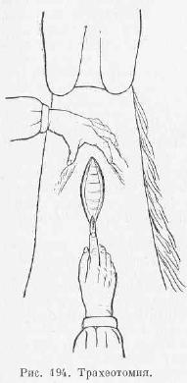
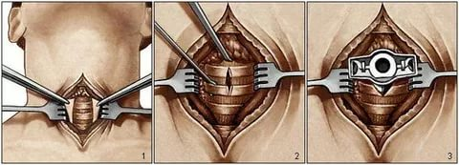
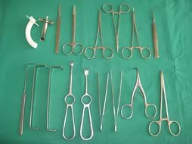
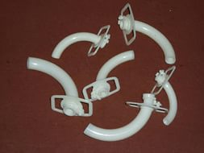
Техника трахеотомии

Slide 76
Вывихи и переломы шейных позвонков
Чаще наблюдаются переломы 3...4-го позвонков, реже 1...2-го. Может произойти перелом как тела позвонка, так и его отростков.
Этиология Причинами их могут быть: у лошадей - падения через голову при быстрых аллюрах, при преодолевании препятствий; у крупного рогатого скота - падения в траншеи, овраги, застревание головы в кормушках, перегородках; у собак - наезды транспортом, падения

Slide 77
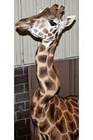
Клинические признаки. При переломах и вывихах шейных позвонков отмечается ограниченная подвижность шеи. Голова у животного отведена и опущена в сторону, шея искривлена.

Slide 78
Приподнимание головы и сгибание шеи сопровождается сильной болезненностью. При переломе шейных позвонков со смещением отломков может развиться паралич, и животное погибает.
Диагноз. Большое диагностическое значение наряду с анамнезом и клиническими признаками имеют результаты рентгенологического исследования.

Slide 79
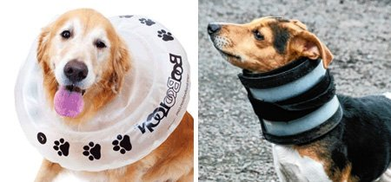
Лечение
При лечении переломов и вывихов шейных позвонков нужно стремиться ограничить подвижность шеи в течение 30...40 дней. Для уменьшения подвижности шеи применяют различные фиксаторы, состоящие из продольно расположенных планок, которые укрепляют в данной области.

Slide 80
Техника наложения корсета требует от врача определенного навыка, а основным требованием является стабильная иммобилизация, без сдавливания мягких тканей конструкцией корсета. Если шея будет растянута слишком сильно, то у животного может произойти аспирация корма в дыхательные пути, так как акт глотания для него в таком положении неестественен.

Slide 81
При открытых переломах необходимо соблюдать большую осторожность в процессе хирургической обработки и извлечении отломков, так как возможно повреждение корешков спинного мозга, его оболочек, кровеносных сосудов. В случае развития явлений пареза или паралича дальнейшее лечение нецелесообразно, так как возможна смерть животного

Slide 82
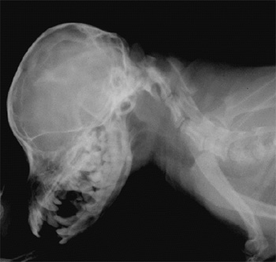
Атлантоаксиальная нестабильность – врожденная патология позвоночного столба у карликовых пород собак, которая характеризуется смещением первого шейного позвонка (атланта) относительно второго (эпистрофея)

Slide 83
Данная патология наиболее часто встречается у молодых собак карликовых пород (йоркширских терьеров, чи-хуа-хуа и карликовых пуделей). Однако возрастные рамки проявления заболевания могут варьировать. Отмечены случаи проявления заболевания у кошек и крупных пород собак, таких как ротвейлер, доберман, бассетхаунд и немецкая овчарка.

Slide 84
Атлантоаксиальный сустав обеспечивает вращение черепа. Между СI и СII нет межпозвонкового диска, поэтому взаимодействие между этими позвонками осуществляется в основном за счет связочного аппарата.
Атлантоаксиальная нестабильность развивается у собак с отсутствием или недоразвитием зубовидного отростка или при его переломе, а также у собак при разрыве связочного аппарата на уровне СI - СII.

Slide 85
Основными клиническими симптомами заболевания являются:
1) острый болевой симптом, который проявляется при повороте или подъеме головы в виде громкого «визга»;
2) вентрофлексия – вынужденное положение головы и шеи не выше уровня холки,
3) тетрапарез/тетраплегия.
Также могут быть замечены симптомы поражения мозга, что может быть следствием нарушения циркуляции ликвора и развитием или прогрессированием гидроцефалии

Slide 86
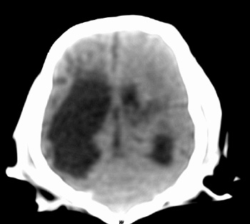
Компьютерная томограмма головного мозга собаки с атлантоаксиальной нестабильностью. Сегментальный срез. Увеличение правого бокового мозгового желудочка

Slide 87
Для постановки диагноза «атлантоаксиальная нестабильность» необходимо проведение рентгенографического исследования шейного отдела позвоночного столба в боковой проекции. В некоторых случаях может потребоваться легкое сгибание шеи для того, чтобы увидеть отклонение от оси, но оно ни в коем случае не должно быть сильным.
Миелография для постановки диагноза не обязательна. Кроме того, введение контрастного вещества в мозжечково-мозговую цистерну может привести к летальному исходу. Если после проведения обзорной рентгенографии остаются сомнения в правильности поставленного диагноза, можно выполнить контрастную спондилографию шейного отдела через поясничную пункцию.
Компьютерная томография или магнитно-резонансная томография шейного отдела позвоночного столба позволят дифференцировать заболевание от грыжи диска, дискоспондилита, опухоли позвоночного столба и спинного мозга, а также дадут более полную информацию в отношении отека спинного мозга, миеломаляции

Slide 88
Приоритет в лечении данной патологии отдается оперативному методу лечения.
Консервативное лечение включает иммобилизацию головы и шеи с помощью корсета, физиотерапии и прием анальгетиков.
Тем не менее, такой способ лечения может стать прекрасной альтернативой для собак, имеющих противопоказания к выполнению общей анестезии. При травматическом переломе СI - СII, консервативное ведение пациента дает гораздо лучшие результаты, чем хирургическое лечение.

Slide 89
Но большинство авторов считают врожденный атлантоаксиальный подвывих прямым показанием к операции. Существуют два основных способа стабилизации СI - СII через дорсальный и вентральный доступы с применением проволочного фиксатора (серкляжа) и спицы Киршнера .

Slide 90
Воблер-синдром у собак является тяжелым и опасным заболеванием шеи (шейного отдела позвоночника), которое способно довести собаку до полного паралича из-за сдавливания и последующего расплавления шейного отдела спинного мозга. Генетической и половой предрасположенности не отмечено, любая собака может подвергнуться этому недугу.

Slide 91
Но чаще отмечается среди крупных и гигантских пород собак. Проявляется неправильной постановкой конечностей и неправильной, неуверенной «пьяной»походкой, болью в шее, тяжелым и болезненным подъемом головы, в том числе при вставании, атрофия мышц, особенно передних лап. Сильное стачивание когтей на лапах из-за их волочения. Нарушение координации движений всех четырех конечностей.

Slide 92
По другому воблер-синдром называется: шейно-позвоночная
нестабильность; спондилолистоз у собак; позвоночный подвывих; каудальная вертебральная спондилопатия; шейная (цервикальная) спондилопатия; вертебральный стеноз; шейная (цервикальная) стенотическая миелопатия; шейная спондилопатия. И это все одно и тоже.

Slide 93
2 типа воблер-синдрома
1- если воблер-синдром развивается из-за проблемы с межпозвонковым диском, что чаще происходит у зрелых взрослых животных, то формируется выдавливание этого самого межпозвонкового диска (образуется межпозвонковая грыжа). Чтобы зафиксировать разболтавшийся сустав между двумя позвонками связки вокруг диска, которые соединяют эти два позвонка, начинают утолщаться. При данном типе заболевания чаще вовлекаются 5й и 6й шейные позвонки, но также могут быть вовлечены и 3й и 4й шейные позвонки. Чаще болеют доберманы старше 2-х лет, в основном после 5-ти лет.

Slide 94
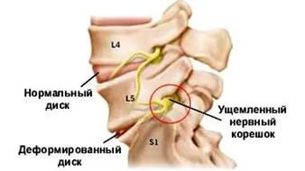

Slide 95
2- если воблер-синдром развивается из-за проблемы с самим позвонком, что чаще происходит у молодых собак.
Это развивается из-за неправильного строения шейных позвонков, что дает неверную архитектуру данного участка позвоночного столба и ненадежное соединение таких позвонков между собой.
В таких случаях неправильному развитию могут подвергаться все шейные позвонки у собаки. Чаще болеют Датские доги. Возрастной диапазон — это собаки младше 2х лет. Больше всего этому риску подвержены крупные быстро растущие щенки имеющие погрешности в кормлении.

Slide 96
Лечение воблер-синдрома - это экстренное и неотложное оперативное вмешательство
До операции необходимо содержать животное на очень мягкой подстилке (синтетический флис) для профилактики пролежней.
Катетеризация мочевого пузыря необходима при нарушении мочеиспускания. Пассивный или активный массаж конечностей для профилактики атрофии мышц.
Подвижность ограничивается, чтобы не ухудшить состояние. Если проблема возникла у молодой собаки, необходимо срочно пересмотреть рацион и убрать излишние кальциево-фосфорные добавки.

Slide 97
Степень выздоровления зависит от степени разрушения спинного мозга, функции нервов не восстановятся полностью. Целью лечения является остановить дальнейшее прогрессию заболевания и ухудшение состояния. Чтобы восстановление после операции было полным назначают физиотерапию.
Во время операции целью является прекратить сдавливание спинного мозга. Это делается либо путем вентральной спондилэктомии, либо дорсальной ламинэктомии (при множественных очагах сдавливания мозга). Для профилактики образования грыж в других местах, проводится фененстрация или удаление дисков (заранее до образования новых грыж).

Slide 98
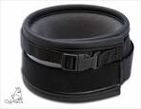
Препаратами выбора являются глюкокортикоиды, но только в комбинации с операцией, без операции помогут только собакам со слабыми признаками болезни в начале её развития.
После операции необходимы повторные неврологические обследования для контроля восстановления нервных функций. Ограничение в прыжках и беге, нельзя применять воротники, только жесткие фиксаторы шеи.
В качестве возможных осложнений можно упомянут вероятность образования грыж в новых местах.
Эластичный защитный воротник Bite-free

Slide 99
Собаки с единичным эпизодом боли в области шеи и отсутствием неврологических дефицитов обычно лечатся консервативно с нахождением в клетке и применением анальгетиков. Животные должны находиться в тесной клетке или конуре все время, за исключением выгула на шлейке для мочеиспускания и дефекации. Нестероидные противовоспалительные препараты или наркотические анальгетики могут быть назначены в течение первых 3-5 дней, если строгое ограничение подвижности ,скорее всего, будет соблюдаться.
Мышечные релаксанты (метокарбамол 15-20 мг/кг, орально каждые 8 часов) также будут снижать выраженность болезненных мышечных спазмов.

Slide 100
После 3-4 недель нахождения в клетке рекомендуется содержание дома в течение 3 недель с исключением прыжков или пробежек и прогулок на шлейке, с последующим постепенным увеличением контролируемых физических нагрузок и проведением программы снижения веса. .
Собаки с болью в области шеи, которая не исчезает в течение 1-2 недель, собаки с выраженной болью, которая не контролируется, собаки с рецидивирующими эпизодами боли в области шеи и собаки, у которых развивается парез или паралич, указывающий на компрессию спинного мозга в области шеи, должны лечиться хирургически.

Slide 101
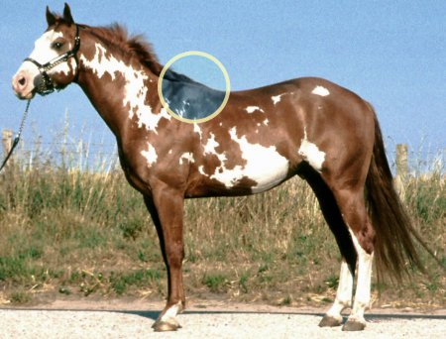
Болезни в области холки

Slide 102
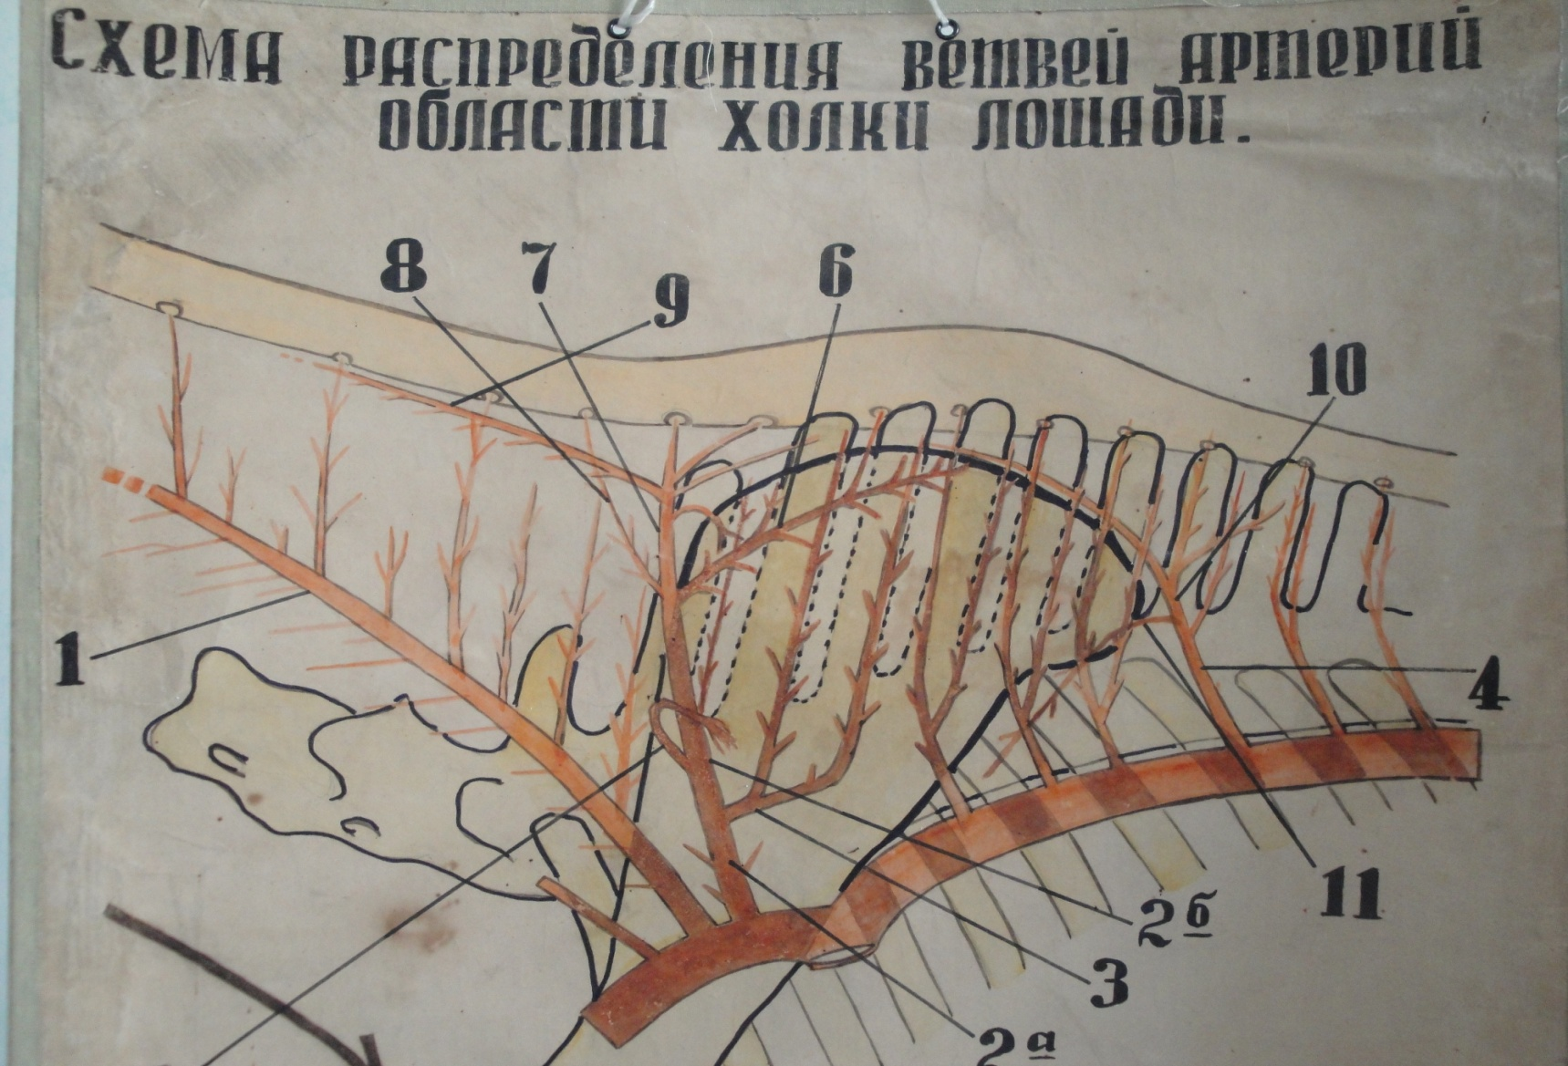

Slide 103
Анатомо-топографические особенности области холки:
Холка образована основаниями лопаток и остистыми отростками первых грудных позвонков (собака – 5, КРС – 7-8, лошадь - 10).
Связки: надлопаточная (у плотоядных межостистые мышцы).
Мышцы: грудная часть трапециевидной, ромбовидной, часть пластыревидной, зубчатый вентральный, дорсальный мышечный тяж (подвздошно-рёберная к груди, длиннейший спины, остистые и полуостистые, многораздельные).
Кровоснабжение: правая и левая подключичные а.
Иннервация: дорсальные ветви грудных спинномозговых нервов, трапециевидный нерв.
Отток лимфы: подмышечный лимфоузел

Slide 104
Кожа – значительно смещается на боковых поверхностях и практически неподвижна по саггитальной линии холки
Надлопаточная область выйной связки – представлена канатиковой частью и плащевидной
Мышцы представлены в основном апоневрозами
Сосуды и нервы имеют перпендикулярное расположение к линии холки
Бурсы - две врожденные. Поверхностная (на гребне холки под кожей и глубокая в предлопаточном отделе под мышцами. Могут быть приобретенные бурсы – в любом месте холки, где оказывается чрезмерное давление (у лошадей – упряжью)
Имеются многочисленные соединительно-тканные пространства между всеми тканями холки

Slide 105
Дифференциальная диагностика болезней в области холки
- отеков застойного и воспалительного
-гематомы
- лимфоэкстравазата
- бурситов
- флегмоны
- некроза надлопаточной связки
- кариеса и остеомиелита остистых отростков грудных позвонков

Slide 106
Отек застойный - После снятия хомута быстро появляется диффузная припухлость тканей холки, при пальпации негорячая и неболезненная, тестоватой консистенции. При надавливании на припухлость пальцами остается ямка, которая медленно выполняется, что указывает на застойный характер отека.
Отек воспалительный - В случае ушибов большим хомутом - припухлость горячая болезненная, имеются ссадины кожи и кровоподтеки.

Slide 107
Гематома - вначале появляется флюктуирующая, горячая припухлость, а через 2... 3 дня тестоватой консистенции, при пальпации которой прослушивается хруст фибрина. Окончательный диагноз уточняют пункцией. В первые дни через иглу выделяется кровь, а когда кровь свернется - сыворотка.
Лимфоэкстравазат – припухлость увеличивается медленно, болезненность незначительная. Пальпацией обнаруживают свободное переливание жидкости. Пунктат желтого цвета, прозрачный.

Slide 108
Бурситы – при поражении поверхностной слизистой сумки – ограниченная припухлость на самом высоком месте холки, с характерными признаками экссудативного воспаления. При поражении глубокой бурсы – течение длительное время субклиническое и визуализируется уже при появлении свищей в предхолочном отделе. При появлении патологических бурс - полусферические припухлости с характерными признаками экссудативного воспаления обнаруживают в разных местах холки

Slide 109
Флегмона - диффузная, напряженная, горячая и болезненная припухлость.
В начальных стадиях воспаления напряжение тканей выражено очень сильно, поэтому кожа приобретает блестящий, глянцевитый оттенок. Температура тела поднимается до 41 °С и выше, резко учащаются пульс и дыхание, наблюдаются угнетение, отказ от корма. Через 3...4 дня намечаются очаги размягчения и острота общей реакции несколько уменьшается.
Через 6...7 дней происходит самопроизвольное вскрытие гнойных очагов.
При подфасциальных и межмышечных флегмонах ввиду более глубокого расположения гнойных полостей самопроизвольное вскрытие их происходит несколько позже, через 8... 12 дней, когда наступает значительное омертвение тканей.

Slide 110
Анаэробная флегмона в области холки характеризуется большими отеками и отсутствием нагноения. Экссудат выделяется в виде сукровицы или лимфы, издает трупный запах. Температура вначале повышается, а затем снижается (клинический крест смерти), пульс учащается до 100 и выше, наступает резкое угнетение животного. При появлении нагноения состояние животного постепенно улучшается. После вскрытия гнойных полостей общее состояние животного значительно улучшается.

Slide 111
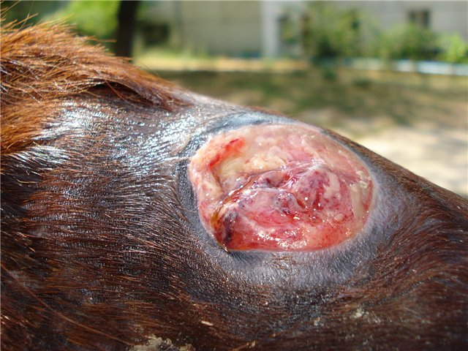
В результате некроза тканей и вскрытия гнойных полостей образуются язвы, через которые в обильном количестве выделяется гнойный экссудат с примесью кусочков мертвых тканей. Если образуется большая язва и через нее полость флегмоны сможет полностью освободиться от мертвых тканей и экссудата, наступает выздоровление.

Slide 112
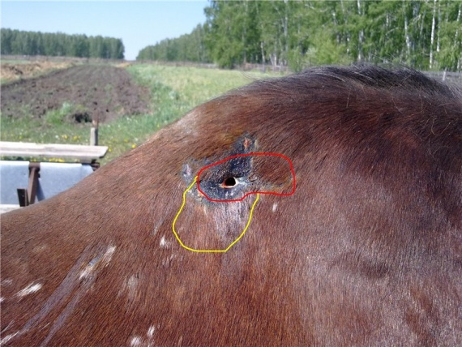
Если язва маленькая и через нее не смогут полностью выделиться во внешнюю среду мертвые ткани и экссудат, тогда образуются гнойные свищи и воспалительный процесс приобретает хроническое течение.

Slide 113
Некроз надлопаточной связки - отмечается плотная, малоболезненная припухлость и обнаруживаются свищи сбоку от саггитальной линии холки. Из свищей выделяется гнойный экссудат, в котором можно обнаружить отторгшиеся волокна эластической ткани. Если некроз надлопаточной связки развивается в результате онхоцеркозной инвазии, то в гнойном экссудате можно обнаружить фрагменты паразита и крупинки обизвествленной ткани.

Slide 114
Кариес и остеомиелит остистых отростков грудных позвонков
При влажном кариесе экссудат гнилостный, жидкий, бурого или буро-серого цвета, имеет зловонный запах, ощущаемый на расстоянии.
При сухом кариесе экссудат более густой и менее зловонный, в нем также обнаруживают крупинки кости в виде песка. Кроме местной реакции, наблюдается и общая реакция организма.
При остеомиелите экссудат гнойный, желто-белого или белого цвета, густой, без запаха, содержит крупинки кости.

Slide 115
Этио-патогенез, лечение и профилактика болезней в области холки
Травматический отек холки встречается, как правило, у рабочих лошадей после тяжелой работы в жаркое время в тесном хомуте. наблюдается длительная анемия от давления, нарушается микроциркуляция крови и лимфы, что сопровождается нарушением питания тканей и ведет к некрозу отдельных клеток. При снятии хомута давление на ткани устраняется, и кровь быстро заполняет запустевшие сосуды, но вследствие потери сосудистого тонуса развивается застойный отек.

Slide 116
Воспалительный отек холки развивается при травмировании ее тканей большим хомутом, при плохом качестве потника (грязный, сбившийся войлок) и низкой упитанности лошади.
Лечение. При застойном отеке сразу применяют сухое тепло и массаж, а при воспалительном холод, а затем тепло, мази, массаж. С целью профилактики осложнений инфекцией применяют антибиотики или сульфаниламиды. Полезно внутривенное введение новокаина (0,25%-ный раствор, 1 мл на 1 кг живой массы). Следить за качеством конского снаряжения.

Slide 117
Гематома - основными причинами являются закрытые механические повреждения области холки, которые могут быть нанесены при ударах большим, тяжелым неподогнанным хомутом, падающими предметами, а также при падении животного в ямы, овраги или с автомашин во время транспортировки.
У верховых лошадей гематома может быть вызвана плохо подогнанным седлом, неумелой ездой в седле.
Способствуют развитию гематомы плохая упитанность, переутомление животного, отсутствие тренировки.

Slide 118
В результате одного сильного ушиба или менее сильных, но часто повторяющихся ушибов происходят разрыв артериального или венозного сосуда и излияние крови в межтканевые рыхлые пространства с образованием полости, заполненной кровью.
Животное освобождают от работы, кормят его из приподнятой кормушки. С целью профилактики осложнений назначают антибиотики. Вскрывают гематому холки не ранее, чем на 10 сутки.

Slide 119
Лимфоэкстравазат - возникает при скользящих ударах, со значительным смещением кожи.
Животному предоставляют покой. Ссадины и царапины обрабатывают антисептиками. Небольшой лимфоэкстравазат лечат паллиативно, применяют массаж, раздражающие мази или лимфоэкстравазат переводят в гемолимфоэкстравазат. Для этого вводят в полость лимфоэкстравазата 30...60 мл аутокрови. Кровь обладает биологическим свойством усиливать процесс резорбции экссудатов, транссудатов, инфильтратов и пролифератов.

Slide 120
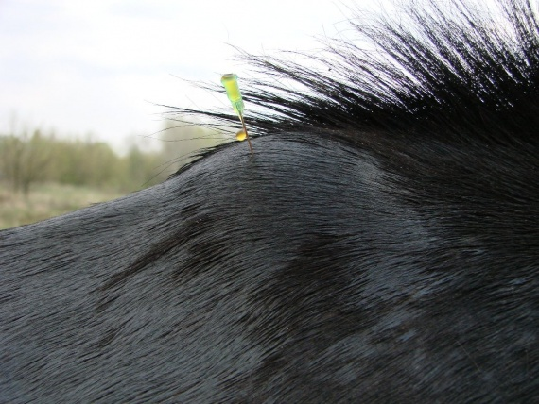
Большой лимфоэкстравазат плохо резорбируется, поэтому делают пункцию и лимфу откачивают шприцем, а в полость лимфоэкстравазата вводят 20...30 мл 5% ного спиртового раствора йода и накладывают давящую повязку.

Slide 121
При давнем лимфоэкстравазате наиболее эффективно оперативное лечение. Операцию проводят под местным обезболиванием. Полость лимфоэкстравазата вскрывают, стенки иссекают, отслоенные ткани и кожу подшивают, на рану накладывают швы, оставляя внизу небольшое отверстие для стока лимфы. С целью профилактики инфекции первые 2...3 дня применяют антибиотики.
И. Е. Поваженко рекомендует делать кюретаж лимфоэкстравазата и сближать ткани валиковыми швами.

Slide 122
Бурситы - возникают на почве закрытого и открытого механического повреждения сумки, осложненного неспецифической инфекцией, поражения тканей холки онхоцеркозом, заболевания бруцеллезом и паратифом. Предрасполагающими причинами являются истощение, гиповитаминозы, переутомление, плохая подгонка сбруи, содержание лошадей в сырых, грязных помещениях.

Slide 123
При асептических бурситах применяют различные виды тепла (компрессы, лампу инфракрасных лучей, парафиновые аппликации, припарки), втирают легко раздражающие мази (ихтиоловая, салициловая), вводят в бурсу аутокровь в количестве 20...30 мл с целью усиления резорбции экссудата. Эффективно также введение в бурсу кортикостероидных препаратов (гидрокортизон, 60...80 мг).

Slide 124
При гнойных бурситах- бурсу вскрывают вертикальными разрезами. Разрезы должны быть достаточно широкими, обеспечивающими свободное выделение гнойного экссудата и кусочков мертвой ткани. По возможности устраняют карманы и затоки. Одновременно с операцией проводят курс лечения антибиотиками, сульфаниламидами. Полость бурсы обрабатывают антисептическими растворами или мазями и тампонируют.

Slide 125
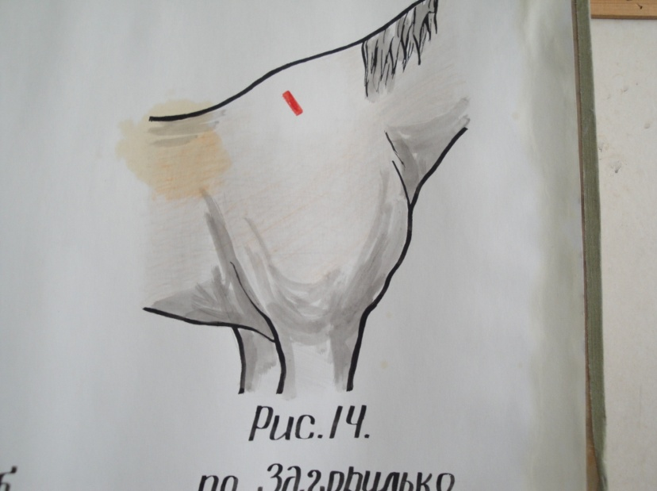
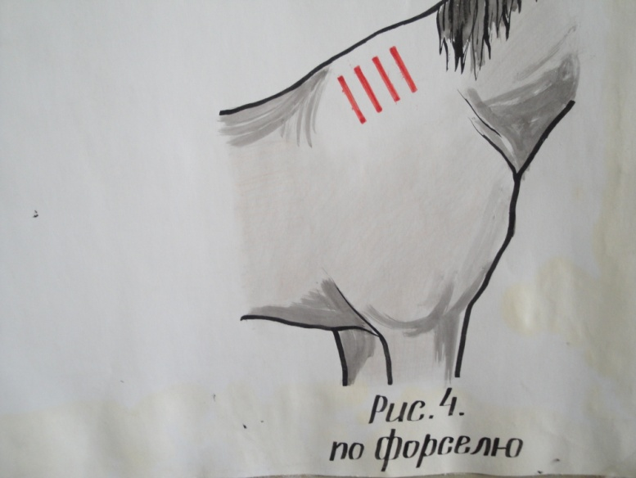

Slide 126
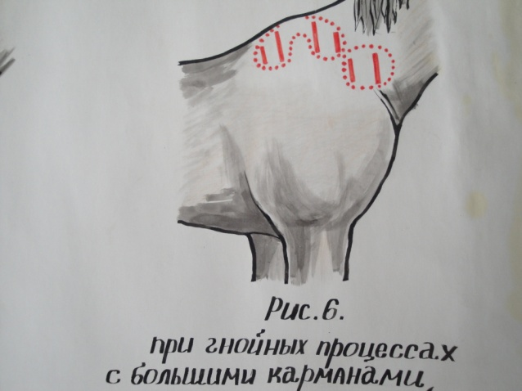
В стадии гнойной язвы проводят ревизию полости бурсы и при обнаружении затоков или карманов последние ликвидируют путем разрезов, мертвые ткани иссекают, после чего полость бурсы обрабатывают антисептиками (мази антибиотиков, бальзам Вишневского, и др.) и тампонируют.

Slide 127


Оперативный доступ выбирают в зависимости от объема поражения тканей. При образовании гнойного свища, что указывает на наличие раздражителя в тканях холки, проводят операцию.

Slide 128
Флегмоны в области холки часто возникают на почве смешанной механической и биологической травмы. Механическая травма (открытая и закрытая) наносится хомутом, седелкой, седлом, реже случайными предметами или нападением хищников. Еще реже заболевание возникает метастатически вследствие гнойных воспалений в других областях тела или специфических инфекционных заболеваний (мыт, бруцеллез, паратиф)

Slide 129
Лечение. Животному предоставляют покой, дают хорошее сено. В период высокой температуры концентраты исключают. Применяют антибиотики; гнойные полости вскрывают большими разрезами, не дожидаясь самопроизвольного вскрытия их. Места разрезов уточняют пункцией. После удаления гнойного экссудата производят ревизию полостей, мертвые ткани удаляют, ликвидируют затоки и карманы; саму полость обрабатывают антисептиками - 3%-ным раствором перекиси водорода, раствором перманганата калия

Slide 130

При образовании затеков по соединительно-тканным пространствам проводят их вскрытие

Slide 131
Некроз надлопаточной связки как самостоятельное заболевание встречается редко. Чаще всего он является следствием лимфоэкстравазата холки, гнойных бурситов, флегмон и онхоцеркозного поражения связки.
В результате длительного сдавливания связки при ее плохом кровоснабжении создаются условия для некроза.

Slide 132
Наиболее эффективным является оперативное лечение- иссечение некротизированной связки в пределах здоровой ткани, чтобы не осталось даже мелкого очага некроза. Вначале уточняют локализацию некроза зондированием свищевых ходов и пальпацией связки, а затем выбирают способ операции

Slide 133


Наиболее часто при операции делают треугольный разрез или комбинируют несколько разрезов

Slide 134
У лошадей на почве различных повреждений кожи нередко возникает гнойное или гнилостное воспаление апофизов остистых отростков спинных позвонков. В результате гнойного воспаления развивается остеомиелит, а при гнилостном воспалении - кариес.
Причинами упомянутых повреждений могут быть переход воспалительного процесса на остистые отростки при глубоком бурсите, некрозе надлопаточной связки, флегмоне и онхоцеркозном поражении.

Slide 135
Лечение. В начальной (острой) стадии остеомиелита, когда еще не произошло омертвение кости, применяют антибиотики (бициллин-5, бициллин-3, пенициллин пополам со стрептомицином в дозе 10... 15 тыс. ЕД на 1 кг живой массы) путем местной инфильтрации, преследуя цель - перевести гнойное воспаление в асептическое.

Slide 136


В хронической стадии эффективно только оперативное лечение в сочетании с антибиотиками. Цель операции - иссечение мертвой кости через горизонтальные или вертикальные разрезы тканей холки. Мертвую кость (секвестр) при остеомиелите выскабливают хирургической ложкой или кюреткой.

Slide 137
При влажном кариесе, поскольку отсутствует прочная демаркация мертвой кости, пораженный остистый отросток иссекают в пределах здоровых тканей хирургической пилой или костными щипцами. При сухом кариесе мертвая кость часто самопроизвольно отделяется от здоровой грануляционной тканью и удаление ее не представляет труда.

Slide 138
Профилактика болезней холки
Профилактика болезней холки проводится путем устранения причин, указанных в этиологии. Основным же условием является строго индивидуальная подгонка для каждой лошади хомута, седёлки, седла. Правильное хранение сбруи и содержание ее в чистоте. Не допускать переутомления животных.

